Slide 1
Ученые- биологи.

Slide 2
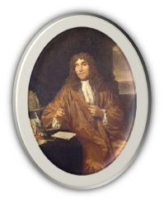
Антони ван Левенгук

Slide 3
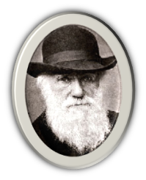
Чарлз Дарвин.

Slide 4
